Slide 1
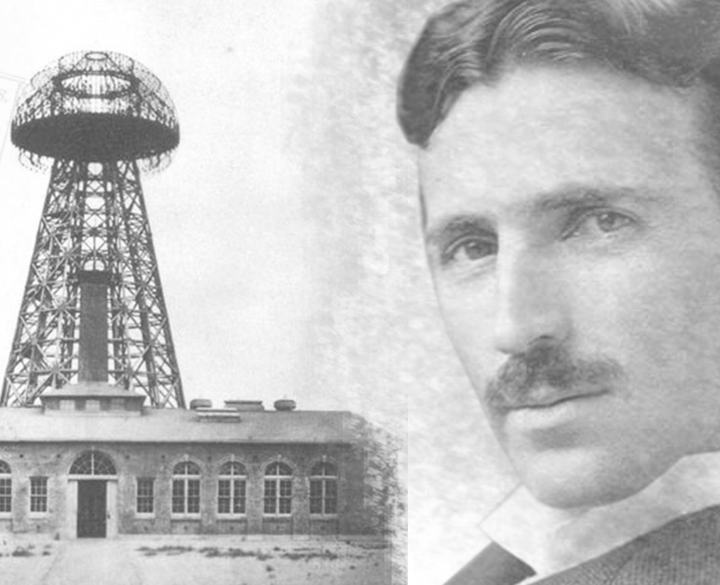
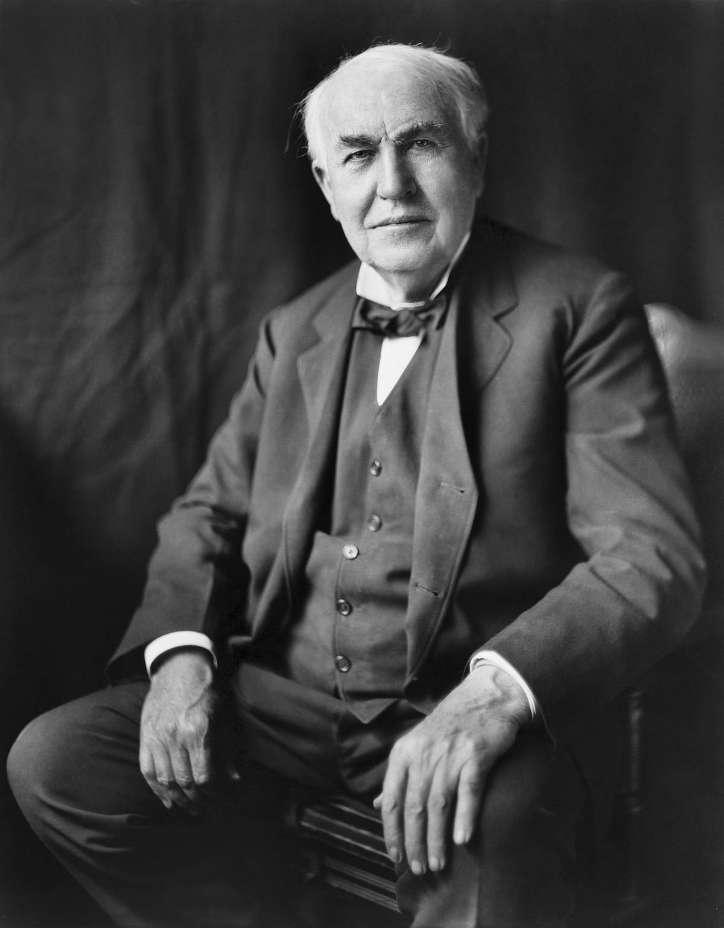

TESLA VE EDİSON ARASINDAKİ AKIL SAVAŞI
M. Mustafa Aydemir
Hacettepe Üniversitesi
Elektrik-Elektronik Mühendisliği 2.Sınıf

Slide 2
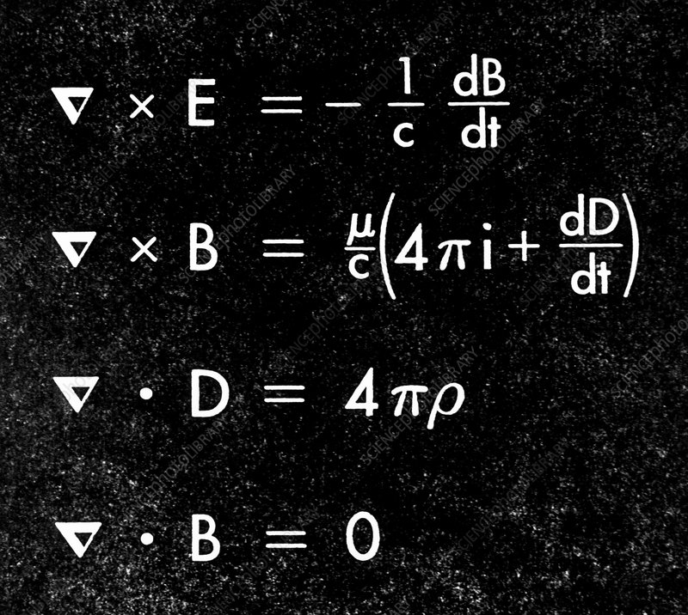
İÇİNDEKİLER
Tesla ve Edison'un Biyografisi……..………..3
Edison'un Çalışmaları………………..….…..…4
Tesla'nın Çalışmaları……………………….......5
Savaşın Kazananı………………………………….6
Günümüz Teknolojisine Yansımaları.…...7
Kaynakça………………………........................8

Slide 3
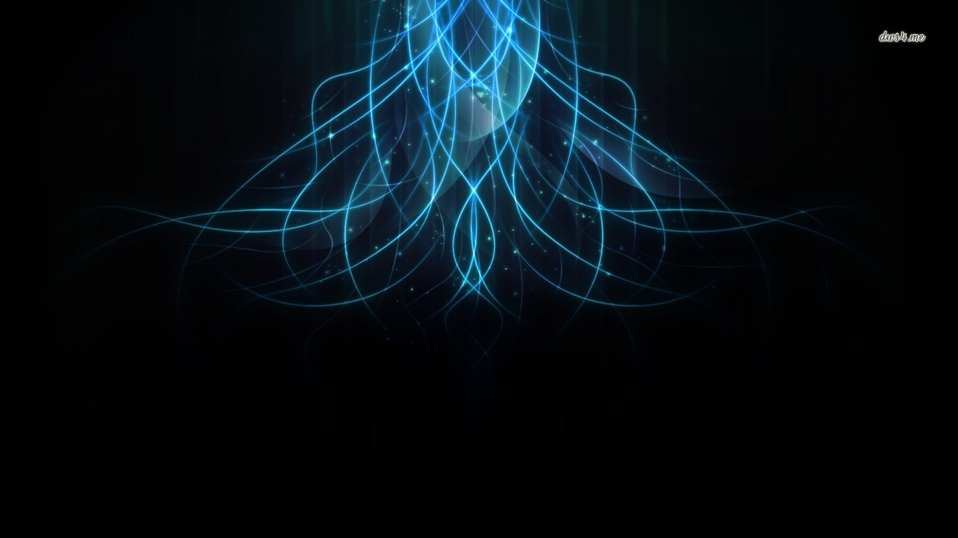
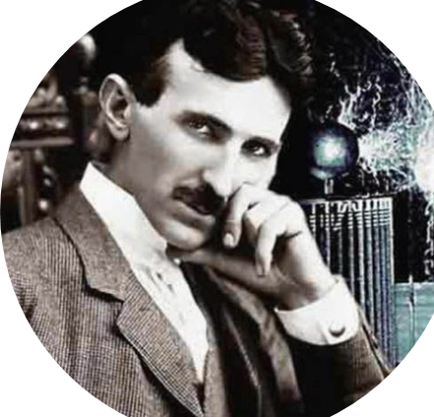
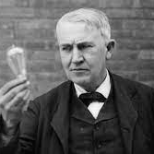
Tesla’nın Hayatı
Edison'un Hayatı
Tesla Hırvatistan'da fakir bir ailede dünyaya gelmiş Sırp kökenli bir dehaydı. 19. yy. sonlarında doğrudan akımın yerine alternatif akımı toplumun kullanımına sunarak oldukça fazla patentin sahibi oldu. Edison'la kurduğu ortaklık ona maddi açıdan bir gelir sağlamadı ve bunun neticesinde maddi açıdan oldukça zor bir hayat yaşadı ve yaşadığı dönemde kendisine deli muamelesi yapanlar ölümünden ancak 40 yıl sonra onun eşsiz dehasını anlayabildi. Nikola Tesla bilimin her alanında çalıştığı gibi ‘sınır-bilim’(bilim dışı olduğu düşünülen bir çok olguyu bilimsel metodolojilerle açıklamaya çalışmak) üzerine çalışmalar yapmış 7 Ocak 1943 tarihinde yalnız bir otel odasında vefat etmiştir. Işınlanma, insan klonlama ve insan beyninin ürettiği düşük seviyeli elektrik akımının kullanılması konusundaki çalışmalarına FBI el koymuştur.
Thomas A. Edison 1847 yılında Amerika'da Doğmuştur. Elektrik enerjisi üretimi, kitle iletişimi, ses kaydı, filmcilik gibi birçok alanda cihazlar geliştirdi. Fonograf, film kamerası, ampulün ilk versiyonları gibi icatları sanayileşmiş modern dünyada büyük etki yarattı. İcat geliştirme sürecine düzenli bilim ve takım çalışması prensiplerini uygulayan ilk mucitlerden biriydi. Birçok araştırmacıyla çalıştı. Dünyanın ilk endüstriyel araştırma laboratuvarını kurdu. ABD'de kendi adına kayıtlı 1.093 patentin yanı sıra başka ülkelerde de bulunan patentleriyle tarihin en verimli mucitlerinden biridir. Edison gerçekten bir dehaydı fakat hayatında yaptığı en büyük hatalardan biri Tesla'nın zekasını küçümsemek oldu. Günümüzde kullanılan elektronik cihazların çoğu Edison'un patentidir. Edison 1931 yılında New Jerseyde diyabet yüzünden ölmüştür ve geriye bin civarında patent bırakmıştır.

Slide 4
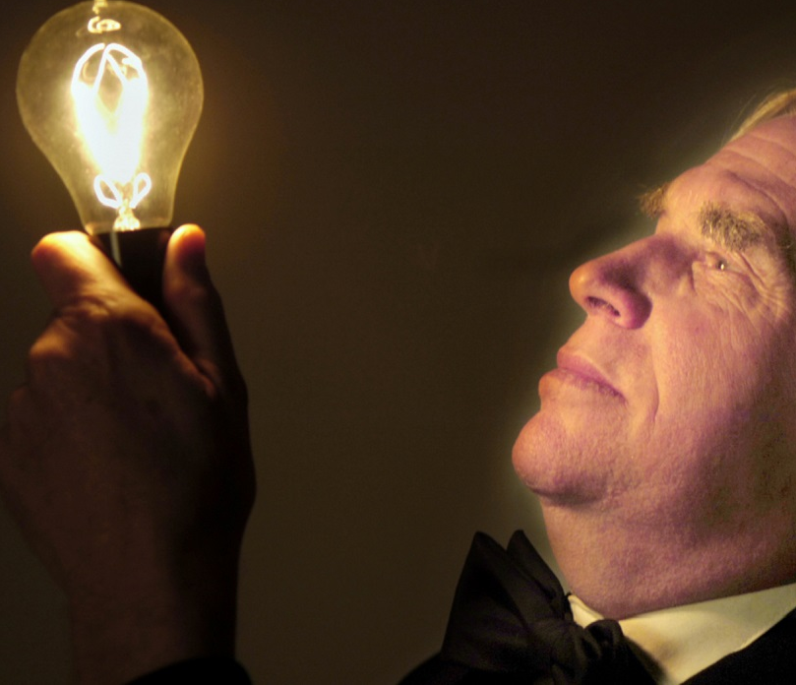
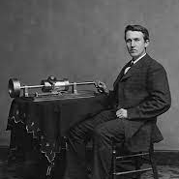
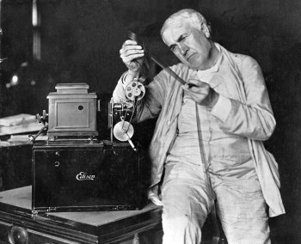
Edison Çalışmaları
Fonograf : Sesleri kayıt ve tespit ederek istenildiğinde tekrar edilmesini sağlayan makinedir.
Ampulün ilk versiyonları : 1879'da Thomas Alva Edison tarafından geleneksel anlamda “icat edilmedi”, ancak ticari olarak pratik ilk akkor ışığı yarattığı söylenebilirdi.
Film kamerası : Kamera bir elektrik motoruyla çalışıyordu ve yeni dişli filmle çekim yapabiliyordu. Sonraki yüzyıl sinematografisinin temeli olacak yüksek hızlı dur-kalk film hareketi için ilk pratik sistemdi.

Slide 5
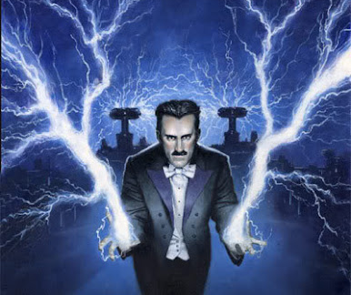
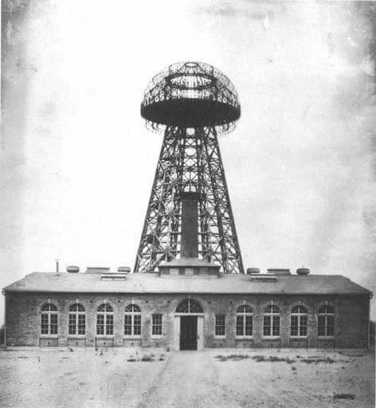
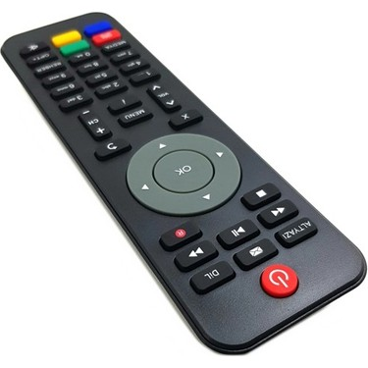
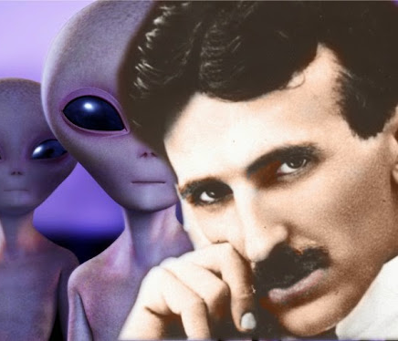
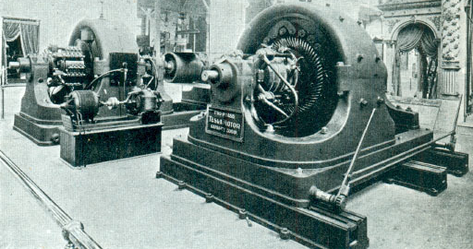
Tesla'nın Çalışmaları
Tesla bobini : 1891 yılında Nikola Tesla tarafından bulunan ve yüksek voltaj, düşük akım ve yüksek frekansta alternatif akım üretmek amacıyla kullanılan deşarj bobinleridir. akım üretmek amacıyla kullanılan deşarj bobinleridir.
Uzaktan kumanda, kozmik ses dalgaları ve uzay: Nikola Tesla uzaydaki hayatın varlığı ile de yakından ilgilenmiş. Dünya'da ilk defa 1899 yılının Mart ayında kendi laboratuvarından uzaya ses dalgaları göndermiştir. Uzaydan kozmik ses dalgalarının kaydını yapmıştır.
Radyo frekans alternatörü : 1890'da Nikola Tesla yüksek frekans alternatif akım üreteçlerini yapmıştı.

Slide 6
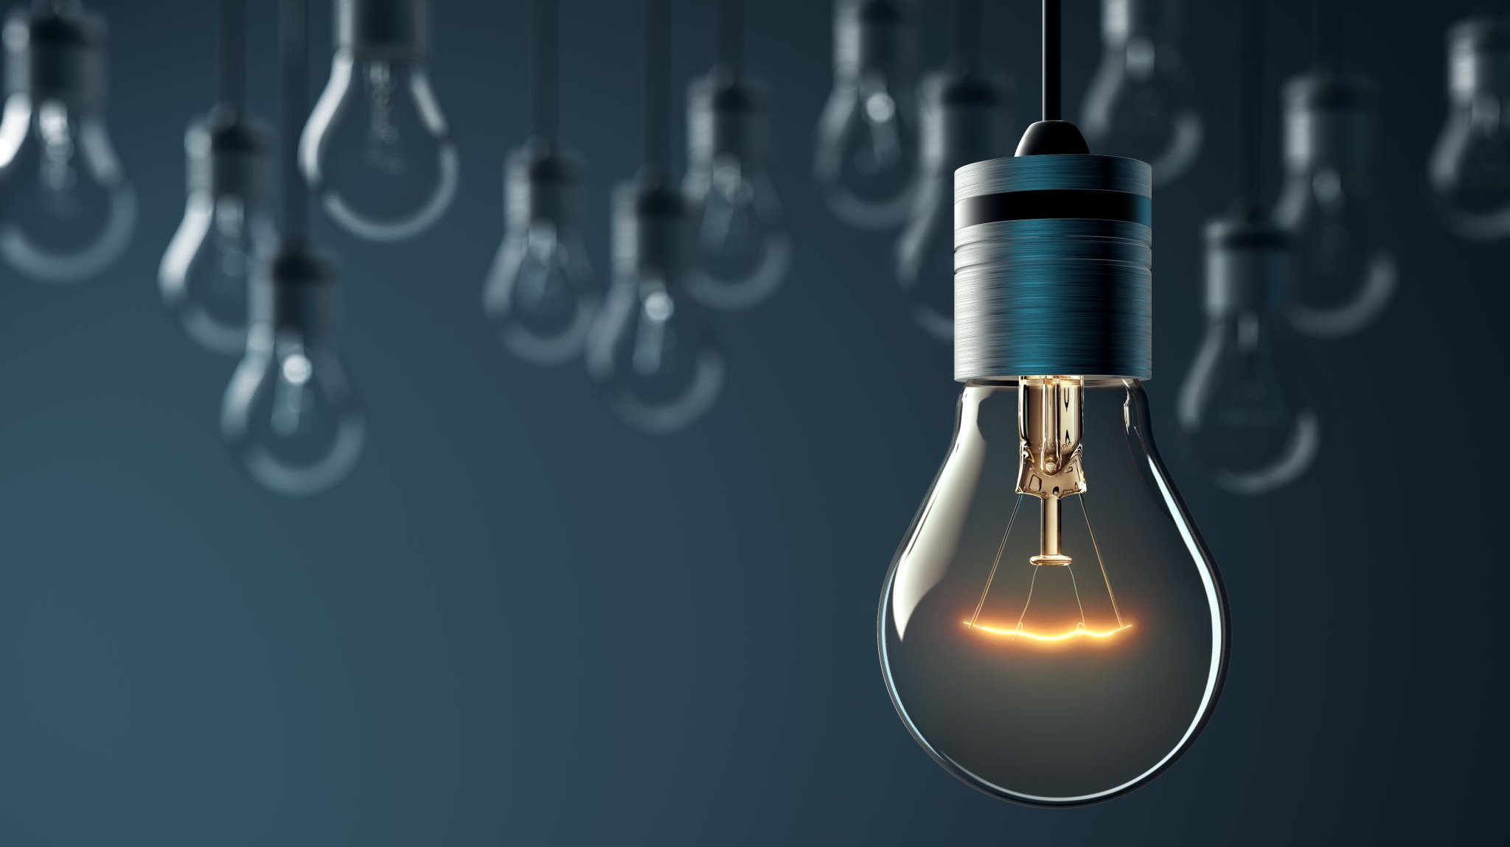
Savaşın Kazananı
Nikola Tesla ve Thomas A. Edison yaşadıkları dönemde yaptıkları büyük bilimsel başarılar neticesinde günümüz teknolojisine büyük yarar sağlamıştır. Edison ve Tesla arasında geçenleri kendi yaşadıkları devrin aydınları ve yazışma mektuplarından öğrenmemiz ve bunun neticesinde bir sonuca ulaşmamız mümkün olsa bile bir savaşta kesin olarak kazanan tayin etmek insanları çelişkiye düşürecek bir husustur, bu nedenle her ne kadar Tesla'nın icatları günümüz teknolojisine daha büyük katkı sağlamış görünse de her iki bilim insanından bir galip çıkarmak şüphesiz haksızlık olacaktır.
PEKİ SİZCE SAVAŞIN BİR GALİBİ VAR MI?

Slide 7
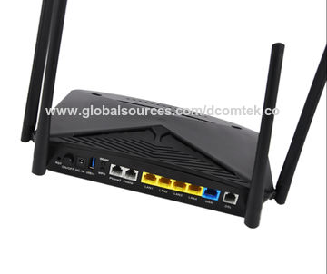
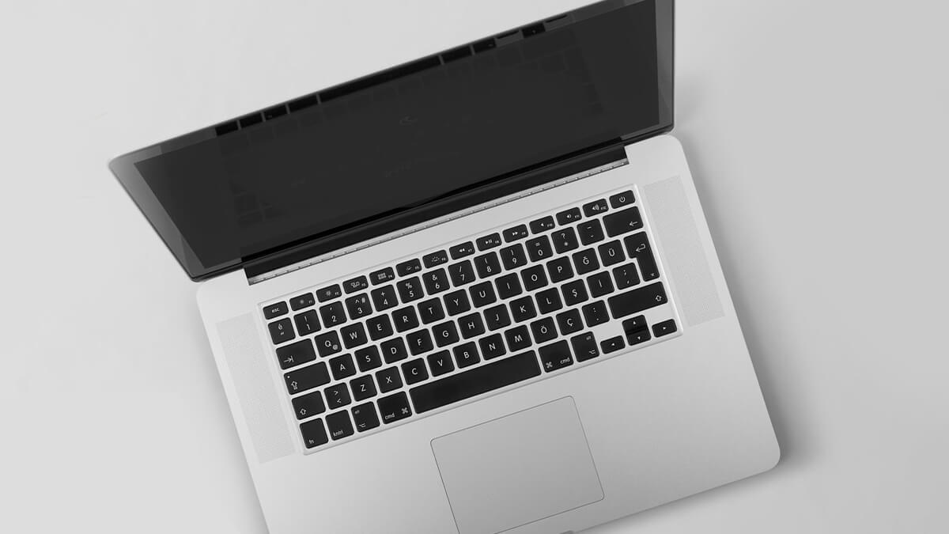
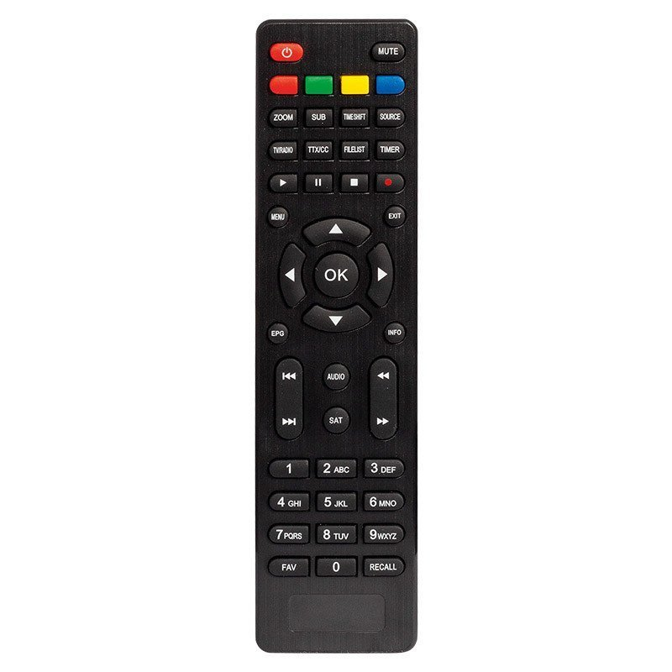
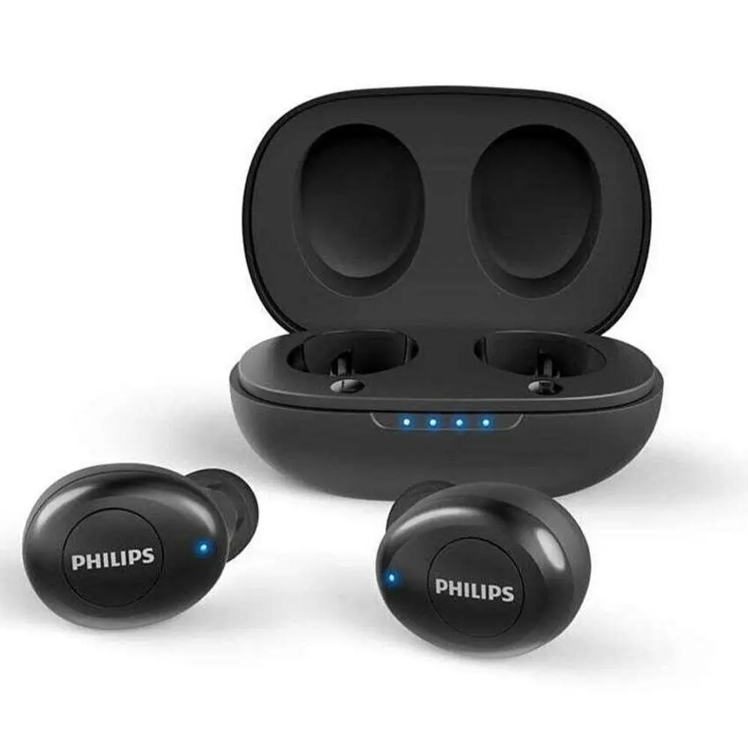
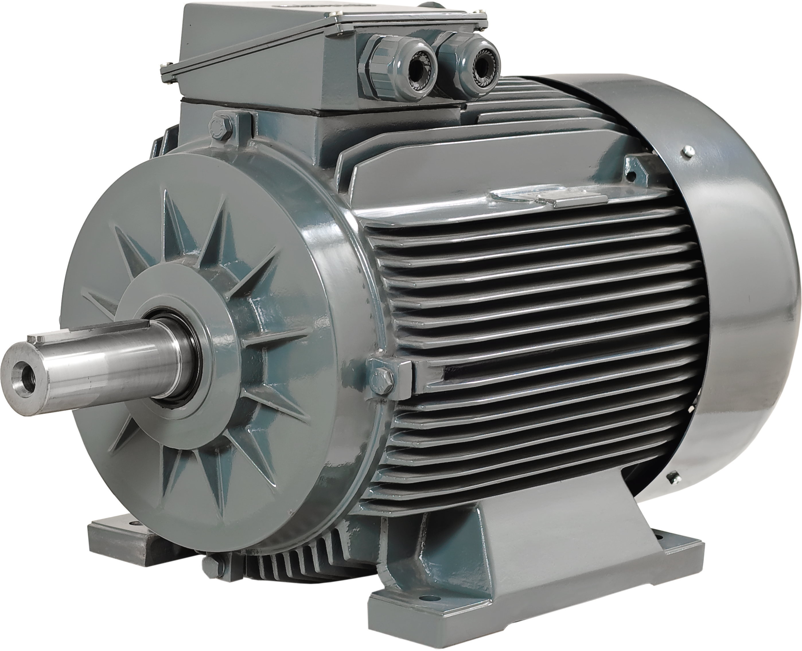
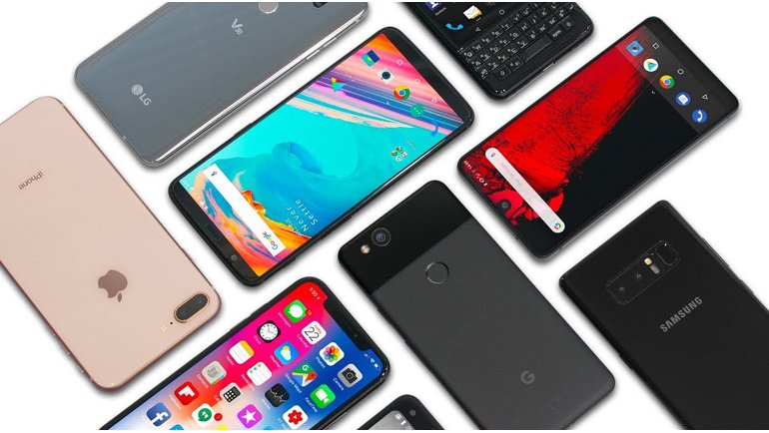
Günümüz Teknolojisine Yansımaları
Teknolojik aletler, bilgisayarlar, telefonlar, bluetooth teknolojisi, elektrik motorları, uzaktan kumandalar, adsl…

Slide 8
Kaynakça
https://tr.wikipedia.org/wiki/Nikola_Tesla
https://www.turkcebilgi.com/fonograf#post
https://64.media.tumblr.com/34b36583a21ce3b827208363358b25b1/tumblr_inline_pl5xyxoui91wvja53_500.jpg
https://www.linkedin.com/pulse/nikola-tesla-volkan-y%C4%B1ld%C4%B1r%C4%B1m-%C3%B6nder?articleId=6474635304157401089
https://tr.wikipedia.org/wiki/Thomas_Edison

